Slide 1
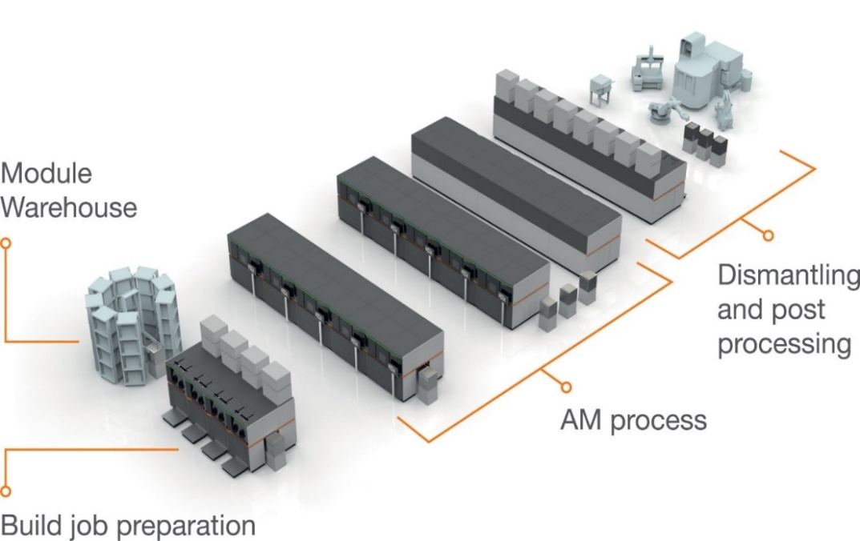
Projektbeispiel Smart Factory
Masterplanung der strategischen Produktion
Ausgangssituation
Die Hofmann Modellbau GmbH ist führender Anbieter von Rapid Prototyping-Teilen. Die aktuelle Wachstumsstrategie ist nur teilweise mit Funktionalstrategien untermauert. Besonders in der Produktionsentwicklung zeigen sich Lücken. Durch das rasante Wachstum des Unternehmens ergibt sich eine Kapazitätserhöhung und folglich ein erhöhter Bedarf an Flächen. Der Standort Lichtenfels ist bisher unstrukturiert gewachsen und benötigt daher einen Masterplan zur strategischen Werksentwicklung.
Modell der 3D-Druck-Fabrik
Inhalte
Das Projektteam von T&O hat im Detail folgende Maßnahmen umgesetzt:
Definieren der Produkt-Marktkombinationen
Erstellen einer Produktionsanalyse und Produktionsstrategie
Durchführen einer Administrations-/ F&E-Analyse und –Strategie
Organisieren des Standortes durch Definieren von Standortstrategien und Masterplanung
Prüfen der Masterplanung auf Wirtschaftlichkeit und Machbarkeit
Aufbauen der zukünftigen Leistungsplanung
Erfolge
Potenziale
+XX%
Investitionsvolumen
XX Mio. Euro
Industrie / Industrie 4.0

